Slide 1
DimSecurity system

Slide 2

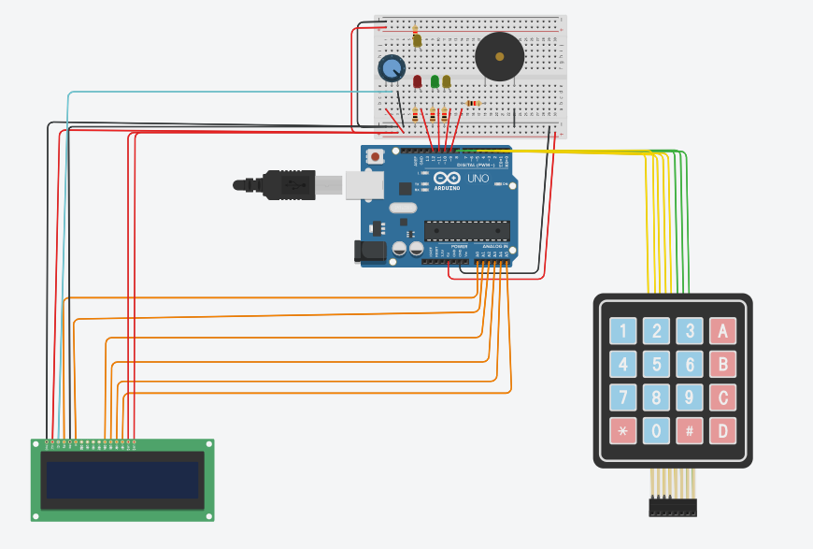
Цел

Slide 3
Съставни части
№ | Компонент | Брой
1 | Arduino Uno R3 | 1
2 | Yellow LED | 1
3 | 1kв Resistor | 5
4 | Green LED | 1
5 | LCD 16 x 2 | 1
6 | 250 Potentiometer | 1
7 | Keypad 4x4 | 1
8 | Red LED | 1
9 | Piezo | 1

Slide 4
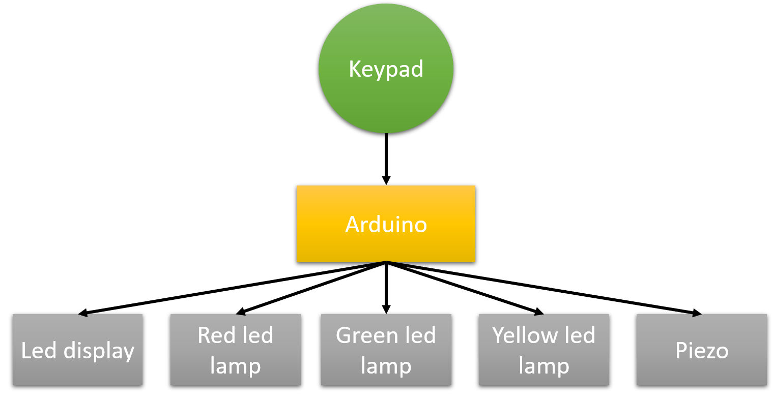

Блок схема

Slide 5
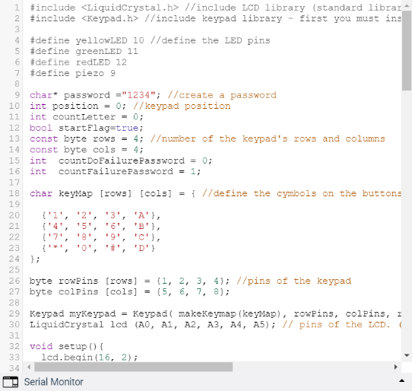
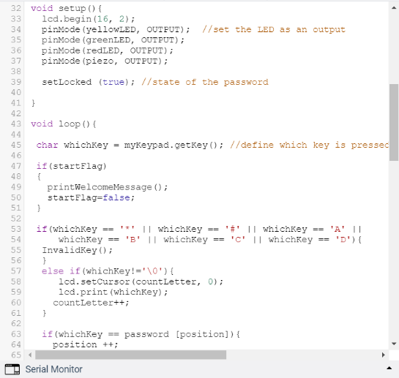
Source код 1

Slide 6


Source код 2

Slide 7

Source код 3

Slide 8
Демо
https://www.tinkercad.com/things/8RHFvR6886e-copy-of-copy-of-copy-of-super-hillar/editel?tenant=circuits
https://github.com/dimitarkole/DimSecurety-system

Slide 9

Заключение

Slide 10

Благодаря за вниманието

